Slide 1
2021 02 07 Qualcomm Institute
React
Jeseong Lee
Qualcomm Institute

Slide 2
Index
1. React?
2. Front end
3. Characteristic
- Component
- JSX
- Virtual DOM
- One way data binding
- Community
- React Native
4. Development environment
- Webpack
- Babel
- Create React App
5. Class, Function Component
6. Lifecycle

Slide 3

React
React?
A JavaScript library for building user interfaces
React official website : reactjs.org/
* user interface : the space where interactions between humans and machines occur
Notes:
유저 인터페이스를 만들기 위한 자바스크립트 라이브러리
* 사람과 기계 사이에 상호작용 일어나는 공간

Slide 4





React
React?
Developed by facebook software engineer jordan walke Used by numerous users in Facebook, AirBnb, Dropbox, Twitter, Uber, etc.
. . .
Notes:
페이스북 Jordan walke에 의해 개발되었으며
페이스북, 에어비앤비, 드랍박스, 트위터, 우버 등 많은 사용자들이 사용

Slide 5




React
Front end
*Front-end *frameworks and *libraries.
React
Vue
Angular
Svelte
* Front-end - the practice of converting data to a graphical interface, through the use of HTML, CSS, and JavaScript, so that users can view and interact with that data.
* Framework - holds the whole flow by itself, and the user puts necessary code in it
* Library - where the user creates the whole flow and takes the library.
Notes:
리액트 - 자바스크립트 라이브러리
뷰 - 자바스크립트 프레임워크
앵귤러 - 자바스크립트 프레임워크
스벨트 - 자바스크립트 프레임워크
Front-end - 사용자가 해당 데이터를보고 상호 작용할 수 있도록 HTML, CSS 및 JavaScript를 사용하여 데이터를 그래픽 인터페이스로 변환하는 방법
Framework - 전체 흐름을 자체적으로 유지하고 사용자가 필요한 코드를 입력합니다.
Library - 사용자가 전체 흐름을 만들고 라이브러리를 가져 오는 곳입니다.

Slide 6
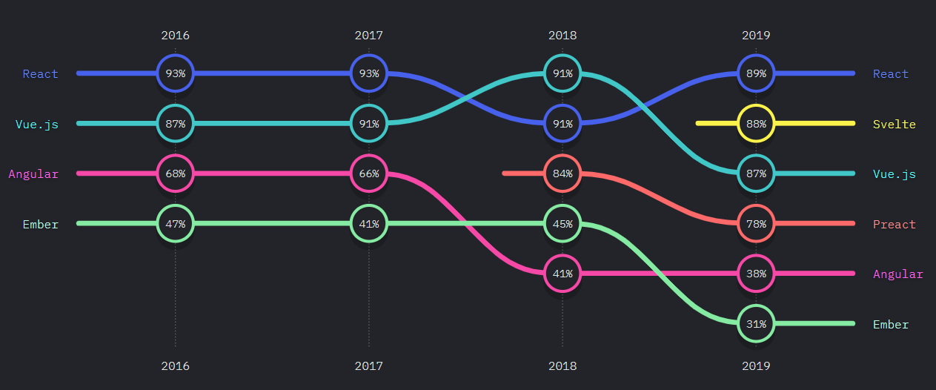
React
Front end
Popular front-end frameworks and libraries.
Awareness, interest, and satisfaction ratio rankings.
source : https://2019.stateofjs.com/front-end-frameworks/
Notes:
인식, 관심 및 만족도 순위.

Slide 7
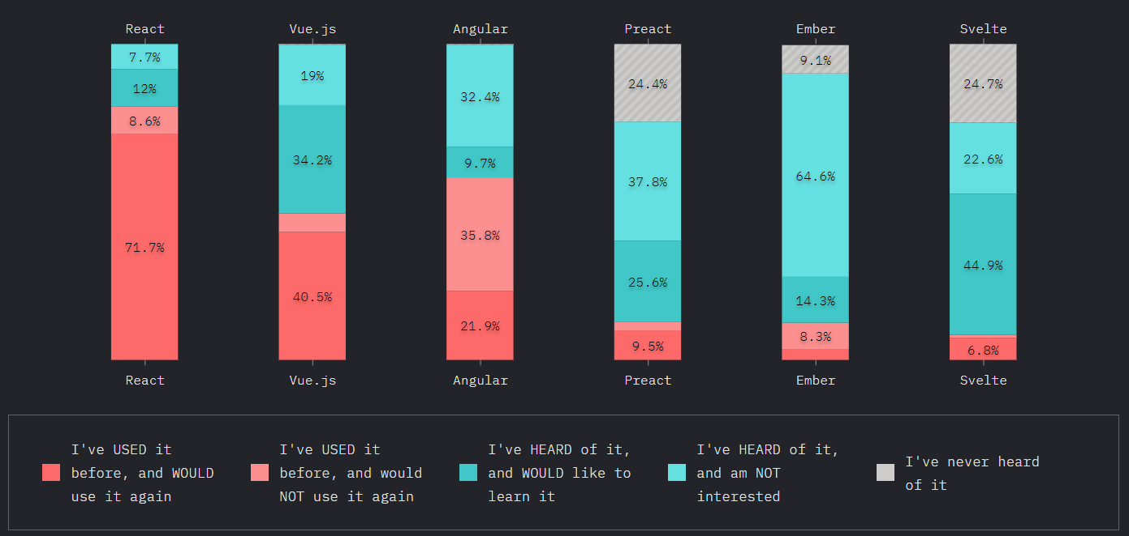
React
Front end
Popular front-end frameworks and libraries.
source : https://2019.stateofjs.com/front-end-frameworks/
Notes:
사용해보았고 다시 사용할 예정
사용해보았지만 다시 사용하지 않을 예정
들어본적있고 배우고 싶음
들어본적있고 관심 없음
들어본적없음

Slide 8
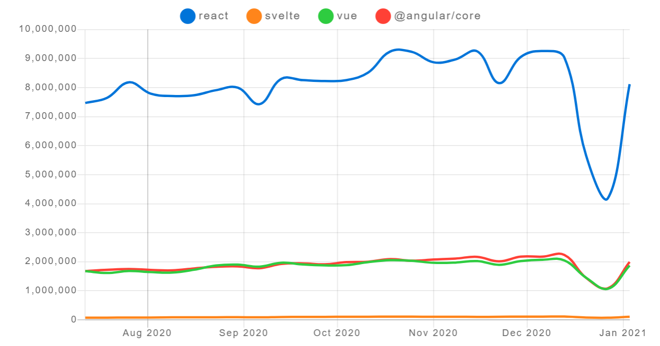
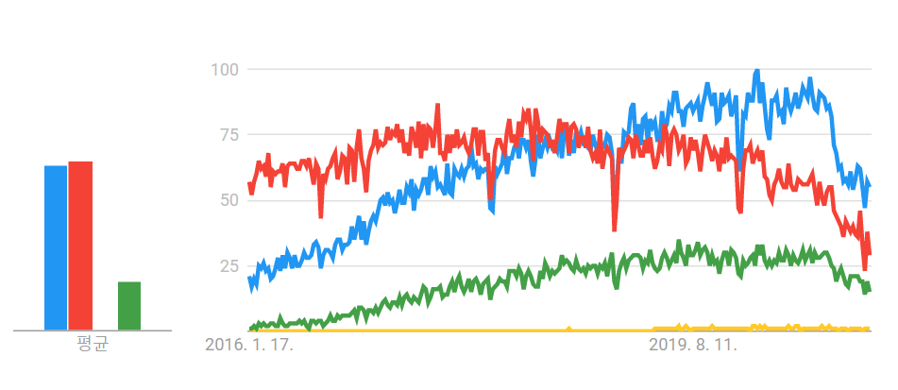
React
Front end
Popular front-end frameworks and libraries.
Number of downloads
Google search volume
source : https://trends.google.com/trends/explore?cat=31&date=today%205-y&q=React,Angular,Svelte,Vue
source : https://www.npmtrends.com/react-vs-svelte-vs-vue-vs-@angular/core

Slide 9
React
Front end
Community & Resources
>
=
>
React
Angular
Vue
Svelte
Notes:
리액트 커뮤니티, 리소스 많음 앵귤러 커뮤니티, 리소스 많음, 리소스 오래된게 많음
뷰 커뮤니티 리액트보다 작지만 많음, 리소스 많음
스벨트 커뮤니티 리소스 다른것들에 비해 적지만 빠른 속도로 증가중

Slide 10
React
Front end
Performance
Speed
Startup
>
>
=
>
>
>
Vue
Svelte
React
Angular
Svelte
Vue
React
Angular
Memory
>
>
>
Svelte
Vue
React
Angular
Notes:
speed - 일련의 작업에서 각 프레임 워크를 비교하고 완료 속도
startup - 프레임 워크 중 하나가 "시작"하는 데 걸리는 시간을 측정
memory - 동일한 테스트에서 가장 적은 양의 메모리를 차지하는 프레임 워크를 확인

Slide 11
React
Front end
Learning Curve
>
=
>
Svelte
React
Vue
Angular
Notes:
모든 프레임 워크에서 거의 동일한 결과를 얻을 수 있음. 자신에게 맞는거 선택해서 사용.

Slide 12
React
Characteristic
Component
JSX
Virtual DOM
One way data binding
Community
React Native

Slide 13
React
Characteristic - Component
Component
Individual view units that make up the UI.
The whole app is made by assembling each component.
function Welcome(props) {
return <h1>Hello, {props.name}</h1>;
}
function App() {
return (
<div>
<Welcome name="Sara" />
<Welcome name="Cahal" />
<Welcome name="Edite" />
</div>
);
}
ReactDOM.render( <App />, document.getElementById('root') );
Notes:
UI를 구성하는 개별적인 view 단위.
전체의 앱은 각 컴포넌트를 조립해서 만들어짐.

Slide 14
React
Characteristic - JSX
JSX
a syntax extension to JavaScript
Embedding Expressions in JSX
JSX is an expression
Specifying Attributes with JSX
Specifying Children with JSX
JSX Prevents Injection Attacks
JSX Represents Objects
* expression : any valid set of literals, variables, operators, and expressions that evaluates to a single value.
Notes:
자바스크립트를 확장한 문법
JSX에 표현식 포함
JSX는 표현식
JSX로 속성 정의
JSX로 자식 정의
인젝션 공격을 방지
JSX는 객체를 나타냄
단일 값으로 평가되는 유효한 리터럴, 변수, 연산자 및 식 집합입니다.

Slide 15
React
Characteristic - JSX
Embedding Expressions in JSX
const name = 'Jeseong Lee';
const element = <h1>Hello, {name}</h1>;
ReactDOM.render(
element,
document.getElementById('root')
);
can put any valid JavaScript expression inside the curly braces in JSX
Notes:
JSX의 중괄호 안에 유효한 JavaScript 표현식을 넣을 수 있음

Slide 16
React
Characteristic - JSX
JSX is an expression
function getGreeting(user) {
if (user) {
return <h1>Hello, {formatName(user)}!</h1>;
}
return <h1>Hello, Stranger.</h1>;
}
JSX expressions evaluate to JavaScript objects.
Notes:
JSX 표현식은 JavaScript 객체로 평가

Slide 17
React
Characteristic - JSX
Specifying Attributes with JSX
const element = <div tabIndex="0"></div>;
const element = <img src={user.avatarUrl}></img>;
Since JSX is closer to JavaScript than to HTML,
React DOM uses camelCase property naming convention instead of HTML attribute names
ex) class => className, tabindex => tabIndex.
* camelCase : a naming convention in which the first letter of each word in a compound word is capitalized, except for the first word
* DOM(Document Object Model) : Object model for controlling web pages with JavaScript
Notes:
JSX로 속성 지정
따옴표를 사용하여 문자열 리터럴을 속성으로 지정할 수 있습니다.
중괄호를 사용하여 속성에 JavaScript 표현식을 포함 할 수도 있습니다.
JSX는 HTML보다 JavaScript에 더 가깝기 때문에 React DOM은 HTML 속성 이름 대신 camelCase 속성 이름 지정 규칙을 사용
camelCase - 첫 번째 단어를 제외하고 복합어에서 각 단어의 첫 글자가 대문자로 표시되는 명명 규칙
DOM - 웹페이지를 자바스크립트로 제어하기 위한 객체 모델

Slide 18
React
Characteristic - JSX
Specifying Children with JSX
const element = (
<div>
<h1>Hello!</h1>
<h2>Good to see you here.</h2>
</div>
);
JSX tags may contain children
Notes:
JSX 태그에는 하위 항목이 포함될 수 있습니다.

Slide 19
React
Characteristic - JSX
JSX Prevents Injection Attacks
React DOM escapes any values embedded in JSX before rendering them
Everything is converted to a string before being rendered
can never inject anything that’s not explicitly written in your application
escape)
=>
injection)
<h1>Hi there!</h1>
&lt;h1&gt;Hi there!&lt;/h1&gt;
// userContent = `<script src="http://example.com/malicious-script.js><\/script>`
return <div>User content: {this.state.userContent}</div>;
// User content: <script src="http://example.com/malicious-script.js></script>
Notes:
JSX는 인젝션 공격을 방지합니다.
React DOM은 JSX에 포함 된 모든 값을 렌더링하기 전에 이스케이프합니다.
모든 것이 렌더링되기 전에 문자열로 변환됩니다.
따라서 애플리케이션에 명시 적으로 작성되지 않은 것은 절대 주입 할 수 없습니다.

Slide 20
React
Characteristic - JSX
JSX Represents Objects
const element = (
<h1 className="greeting">
Hello, world!
</h1>
);
const element = {
type: 'h1',
props: {
className: 'greeting',
children: 'Hello, world!'
}
};
const element = React.createElement(
'h1',
{className: 'greeting'},
'Hello, world!'
);
Notes:
JSX는 객체를 나타냄

Slide 21
React
Characteristic - Virtual DOM
DOM & Virtual DOM
An object that structured the elements that make up a web page
Web page components can be controlled using this object
DOM (Document Object Model)
Vritual DOM
Virtual object abstracting the DOM
Notes:
웹 페이지를 구성하는 요소를 구조화해서 나타낸 객체
이 객체를 이용해서 웹 페이지 구성요소를 제어 가능
DOM을 추상화한 가상의 객체

Slide 22
React
Characteristic - Virtual DOM
DOM
changes the state
of a component
updates
the DOM tree
update
real DOM
Notes:
컴포넌트 상태 변경
DOM 트리 업데이트 실제 DOM 업데이트

Slide 23
React
Characteristic - Virtual DOM
Virtual DOM
changes the state
of a component
updates
the virtual DOM tree
Virtual DOM comparison between previous and current versions
Check which virtual DOM object has changed
Update only that object
in real DOM
Notes:
컴포넌트 상태 변경
가상 DOM 트리 업데이트
현재 가상 DOM, 이전 가상 DOM 비교
어떤 가상 DOM 객체가 변경 되었는지 확인 실제 DOM에서 해당 객체만 업데이트

Slide 24
React
Characteristic - Virtual DOM
Advantages of virtual dom
Rendering
DOM fragment management automation, abstraction
DOM management
Notes:
변화 발생 -> 가상 DOM 트리에 적용(이 DOM 트리는 렌더링도 되지 않기때문에 연산 비용이 적음)
-> 연산 후 최종적인 변화를 실제 DOM에 전달
DOM의 값들이 어떤것이 바뀌고 바뀌지 않았는지 파악하지 않아도 됨 virtual dom이 자동으로 해줌
DOM 조작 요청 시 다른 컴포넌트와 상호작용 하지 않아도 됨 (특정 DOM 조작 할 것이라던지, 이미 조작했따던지에 대한 정보 공유)
각 변화들의 동기화 작업을 거치지 않고 모든 작업을 하나로 묶을 수 있음

Slide 25
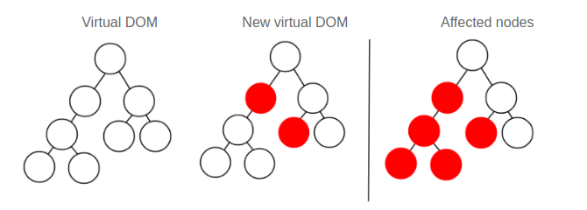
React
Characteristic - Virtual DOM
Virtual DOM
source : https://blog.10pines.com/2018/08/27/reactjs-virtual-dom/

Slide 26
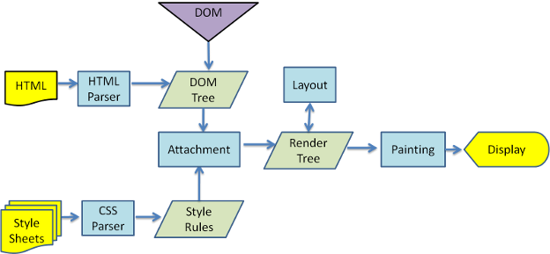
React
Characteristic - Virtual DOM
Browser’s Workflow
source : https://hashnode.com/post/the-one-thing-that-no-one-properly-explains-about-react-why-virtual-dom-cisczhfj41bmssp53mvfwmgrq

Slide 27
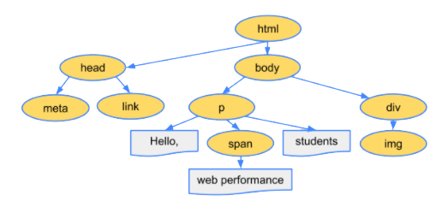
React
Characteristic - Virtual DOM
Browser’s Workflow
Create DOM tree
1. The browser receives the HTML fileHTML
2. The render engine parses this
3. Create a DOM tree of nodes that have a one-to-one relationship with HTML elements
source : https://hashnode.com/post/the-one-thing-that-no-one-properly-explains-about-react-why-virtual-dom-cisczhfj41bmssp53mvfwmgrq
source : https://ykss.netlify.app/web/DOM/
Notes:
DOM 트리 생성
브라우저가 HTML 파일을 수신하면 렌더 엔진은이를 구문 분석하고
HTML 요소와 일대일 관계를 갖는 노드의 DOM 트리를 생성합니다

Slide 28
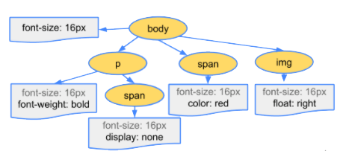
React
Characteristic - Virtual DOM
Browser’s Workflow
Create CSSOM(CSS Object Model)
Convert stylesheets into a format the browser can understand and process
source : https://hashnode.com/post/the-one-thing-that-no-one-properly-explains-about-react-why-virtual-dom-cisczhfj41bmssp53mvfwmgrq
source : https://ykss.netlify.app/web/DOM/
Notes:
CSSOM(CSS Object Model) 생성
브라우저가 이해하고 처리할 수 있는 형식으로 변환

Slide 29
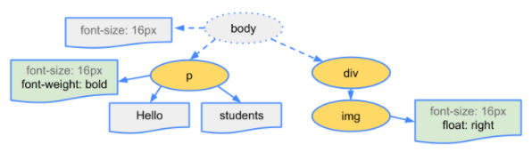
React
Characteristic - Virtual DOM
Browser’s Workflow
Generate the render tree
CSSOM and DOM trees combine to form a rendering tree
Only the nodes needed to contain the page
source : https://hashnode.com/post/the-one-thing-that-no-one-properly-explains-about-react-why-virtual-dom-cisczhfj41bmssp53mvfwmgrq
source : https://ykss.netlify.app/web/DOM/
Notes:
렌더 트리 생성
CSSOM 및 DOM 트리는 결합하여 렌더링 트리를 형성
페이지를 렌더링하는 데 필요한 노드만 포함

Slide 30
React
Characteristic - Virtual DOM
Virtual DOM
Render
Use the layout process to generate screen coordinates for every node in the render tree.
Display content on screen via render tree
source : https://hashnode.com/post/the-one-thing-that-no-one-properly-explains-about-react-why-virtual-dom-cisczhfj41bmssp53mvfwmgrq
Notes:
렌더
레이아웃 프로세스를 사용하여 렌더 트리의 모든 노드에 화면 좌표를 생성합니다.
렌더 트리를 통해 화면에 콘텐츠를 표시 함

Slide 31
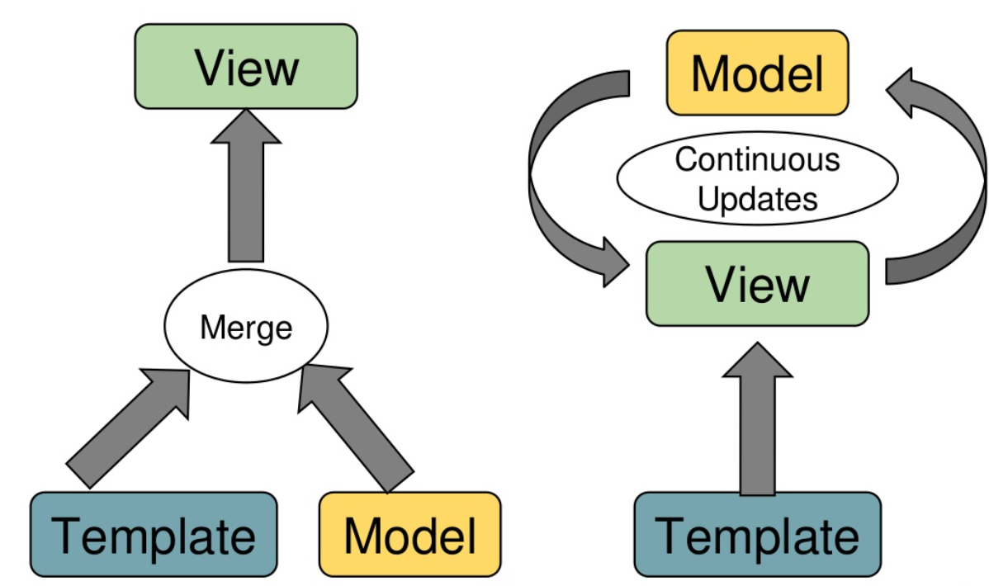
React
Characteristic - One way data binding
One way data binding
one way
two way
* data binding : A technique to match the data displayed on the screen with the data in the browser memory
source : https://pt.slideshare.net/miladiir/angular-js-42828566/7?smtNoRedir=1
Notes:
단방향 데이터 바인딩 - 처음 모델이 가진 값을 뷰에 표현하고 나중에 모델이 변경되더라도 업데이트 되지 않는다.
양방향 데이터 바인딩 - 모델을 뷰에 바인딩함과 동시에 이후 모델이 변경되는 경우를 감지하여 지속적으로 뷰를 업데이트 해준다
Template = HTML 태그
Model = 데이터
View = HTML, 페이지
차이 - HTML에서 변경된 내용이 데이터 영향을 미치는가
React와 같은 단방향 데이터 바인딩은 Javascript -> HTML로 데이터 바인딩만 가능
이벤트를 통해 다시 화면에 뿌려주는 과정이 필요
데이터 바인딩 : 화면에 보이는 데이터와 브라우저 메모리에있는 데이터를 일치시키는 방법

Slide 32
React
Characteristic - One way data binding
One way data binding
one way data binding
two way data binding
Model and view synchronization
Amount of code
Performance
Debuging
Stable
source : https://pt.slideshare.net/miladiir/angular-js-42828566/7?smtNoRedir=1
Notes:
모델, 뷰 동기화 - 데이터 변화를 감지하여 모델과 뷰가 같도록 만들어줌. 단방향은 같게하기위한 추가적인 코드가 필요
코드량 - 코드의 사용면에서 코드량을 크게 줄여주는 등의 장점
성능 - 자체 실행 코드 내에서 데이터의 변화를 감지하여 DOM 객체 전체를 렌더링 해주거나, 데이터를 바꿔주는 등의 실행으로 인하여 성능이 감소
디버깅 - 예측 가능성이 높기 때문에 코드 디버깅이 쉬움
안정성 - 예측 가능성이 높기 때문에 코드가 안정적

Slide 33





React
Characteristic - Community
Community
source : https://www.reddit.com/r/reactjs/
source : https://hashnode.com/n/reactjs
source : https://stackoverflow.com/questions/tagged/reactjs
source : https://dev.to/t/react
source : https://spectrum.chat/react?tab=posts
Notes:
레딧
hashnode
스택오버플로우
dev
spectrume

Slide 34

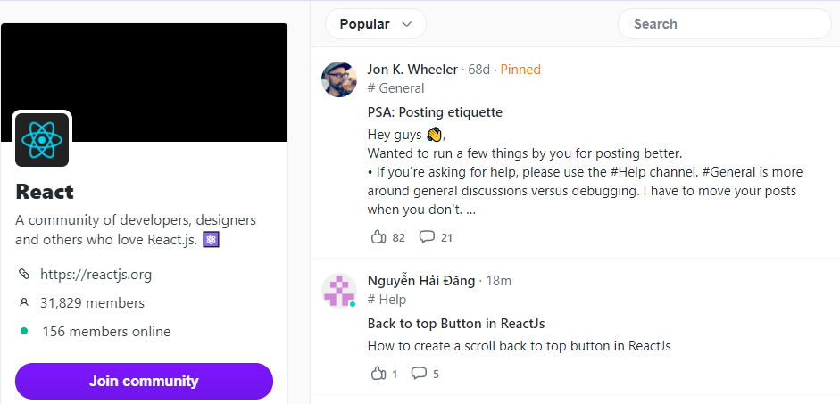
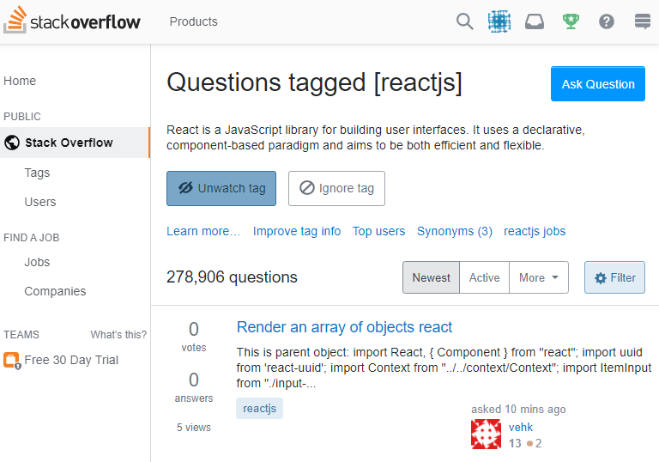
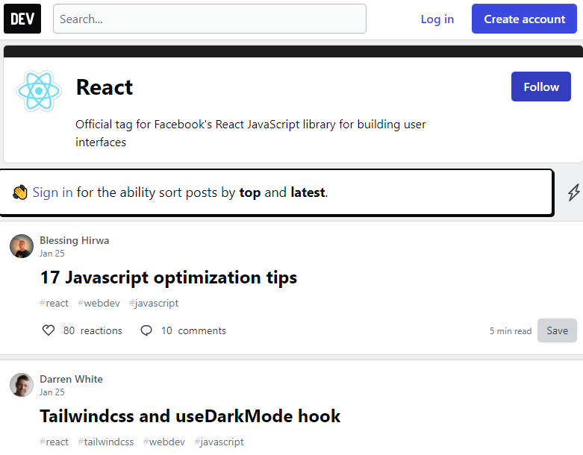

React
Characteristic - Community
Community
source : https://www.reddit.com/r/reactjs/
source : https://hashnode.com/n/reactjs
source : https://stackoverflow.com/questions/tagged/reactjs
source : https://dev.to/t/react
source : https://spectrum.chat/react?tab=posts
Notes:
레딧
hashnode
스택오버플로우
dev
spectrume

Slide 35
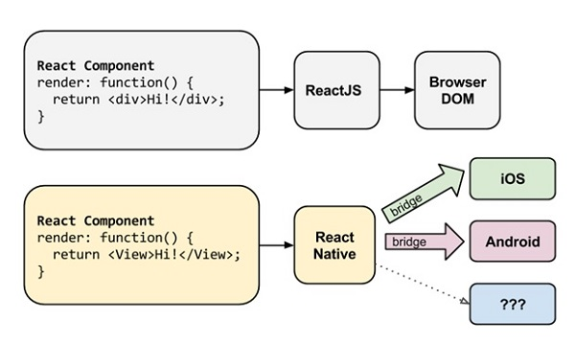
React
Characteristic - React Native
React Native
allows you to simultaneously develop ios and android mobile applications in the way of React.
* bridge : IOS, Android can access native code
source : https://www.infoq.com/articles/react-native-introduction/
Notes:
React의 방식으로 동시에 iOS와 Android 모바일 애플리케이션 개발을 할 수있는 페이스 북의 오픈 소스 프레임 워크
bridge : IOS, Android 네이티브 코드에 접근할 수 있는 일종의 다리 역할을 수행

Slide 36
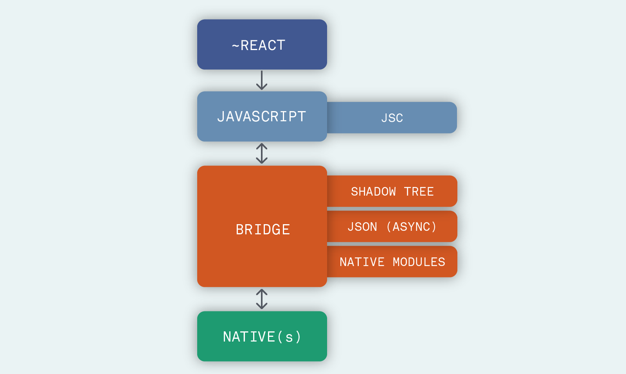
React
Characteristic - React Native
React Native
source : https://medium.com/react-native-seoul/%EC%83%88%EB%A1%9C%EC%9A%B4-react-native-%EC%95%84%ED%82%A4%ED%85%8D%EC%B3%90-%EC%84%A4%EB%AA%85-a80a60ec04d7
Notes:
직접 작성하는 리액트 코드(리액트 웹 코드와 매우 흡사한) 파트
작성한 코드가 시스템에서 해석된 자바스크립트 파트
“브릿지"라고 불리는 요소들의 집합 파트
네이티브 파트
자바스크립트 부분과 네이티브 부분이 가장 중요한데 서로를 잘 인지하지 못함. 이를 브릿지가 해줌

Slide 37
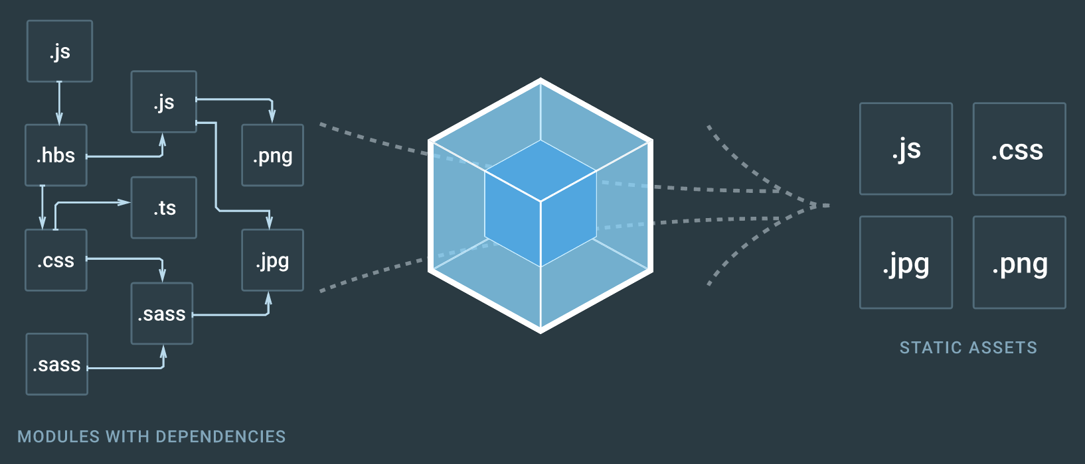
React
Development Environment - Webpack
Module bundler library
* module bundler : A library that makes multiple divided files into one file
source : https://webpack.js.org/
Notes:
웹페이지에서는 페이지를 보여주기 위한 수 많은 자바스크립트 파일을 서버에 요청 - 서버와 여러번 통신 - 비효율
모듈 번들러 여러개의 나누어져 있는 파일들을 하나의 파일로 만들어주는 라이브러리

Slide 38

React
Development Environment - Babel
Tool to convert the latest grammar to a specific older version of js
source : https://babeljs.io/docs/en/
Notes:
최신 문법을 특정 이전 버전의 js로 변환하는 도구

Slide 39

React
Development Environment - Create React App
*Boilerplate for official React web development from Facebook
* boilerplate : A work that can be reused over and over again without modification
source : https://create-react-app.dev/
Notes:
Facebook의 공식 React 웹 개발을위한 보일러 플레이트
모든 개발환경을 설정하지 않아도 되고 페이스북이라는 기업에서 지속적으로 업데이트를 해주기에 많은 사람들이 사용
원래 리액트 앱 실행을 하기 위해선 webpack(번들화), babel(최신 자바스크립트 문법 지원) 설정을 위한 시간이 많이 소요됨.
포함
Webpack : minify, uglify 등을 포함한 모듈 번들링 도구
Babel : ES6, React 등의 문법을 ES5 코드로 변환시켜주는 트랜스파일러
Autoprefixer : 다양한 벤더(브라우저)들에게 적절한 CSS 가 적용될 수 있도록 prefix 를 붙여준다.
ESLint : 자바스크립트 lint, 코드 컨벤션과 오류 등을 잡아준다.
Jest : 자바스크립트 테스트 도구
이외에 여러개
보일러 플레이트 : 변경없이 계속하여 재사용할 수 있는 저작품, 재사용 가능한 프로그램

Slide 40
React
Class Component, Function Component
Declaration method
import React, {Component} from 'react';
class App extends Component {
render() {
const name = 'react';
return <div className="react">{name}</div>
}
}
export default App;
import React from 'react';
function App() {
const name = 'react';
return <div className = "react">{name}</div>
}
export default App;
class component
functional component
Notes:
함수형 컴포넌트가 선언이 더 편함
class component는
class 키워드 필요
Component로 상속을 받아야함
render() 메소드가 필요

Slide 41
React
Class Component, Function Component
General difference
state, lifeCycle
memory source
state, props, event handling
* props : Used to pass data from parent component to child component
* hook : A function that allows you to use <state> and <lifecycle features> like a class component
Notes:
클래스형 컴포넌트의 경우 state 기능 및 라이프 사이클 기능을 사용 (함수형 컴포넌트는 훅스로 해결)
함수형 컴포넌트는 메모리 자원을 덜 사용한다는 장점
state선언 방식, props를 가져오는 방식, event handling을 하는 방식이 조금씩 다름
주요 훅스 : useState, useEffect, useRef, useContext, useReducer, useCallback, useMemo
props : 상위 컴포넌트에서 하위 컴포넌트로 데이터를 전달할 때 사용
hook : 함수컴포넌트에서 클래스 구성 요소처럼 <state> 및 <lifecycle features>를 사용할 수 있도록하는 함수

Slide 42
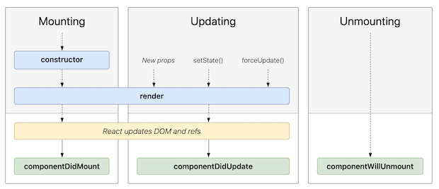
React
Lifecycle
* Mount : means when the component is first executed
source : https://projects.wojtekmaj.pl/react-lifecycle-methods-diagram/
Notes:
props, state가 변경되거나 forceUpdate()
forceUpdate - 출력 검증 작업 없이 함수가 호출될 때마다 새롭게 화면을 출력 (클래스 인스턴스 변수와 화면을 강제로 출력)
* Mount : 컴포넌트가 처음 실행되는 순간

Slide 43
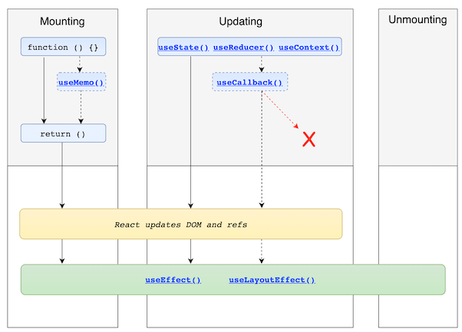
React
Lifecycle
Hooks
source : https://medium.com/@galmargalit/react-function-components-hooks-lifecycle-diagram-14f76e0a5988
Notes:
useState - 가장 기본적인 Hook 으로서, 함수형 컴포넌트에서도 가변적인 상태를 지니고 있을 수 있게 해줌
useEffect - 리액트 컴포넌트가 렌더링 될 때마다 특정 작업을 수행하도록 설정 할 수 있는 Hook
useContext - 함수형 컴포넌트에서 Context 를 보다 더 쉽게 사용 할 수 있음
useReducer - useState 보다 컴포넌트에서 더 다양한 상황에 따라 다양한 상태를 다른 값으로 업데이트해주고 싶을 때 사용하는 Hook
useMemo - 함수형 컴포넌트 내부에서 발생하는 연산을 최적화
useCallback - 렌더링 성능을 최적화
useRef - 함수형 컴포넌트에서 ref 를 쉽게 사용 할 수 있게 해줌

Slide 44
Thank you

